Slide 1
Okul Çocuklarında Sağlıklı Beslenmenin Önemi ve Beslenme Alışkanlıkları
Ankara Üniversitesi Spor Bilimleri Fakültesi
Doç. Dr. Nevin GÜNDÜZ

Slide 2
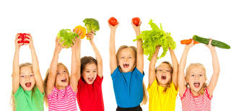
Beslenme, hayati fonksiyonların yerine getirilmesi, büyüme, gelişme, fiziksel aktivitelerde bulunabilme, sağlığın korunabilmesi için dışarıdan besinlerin alınıp tüketilmesidir.

Slide 3
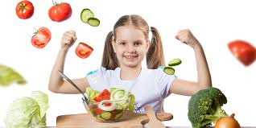
Sağlıklı ve dengeli beslenme herkes için, özellikle de çocuklar için çok gereklidir; çünkü bu dönemde kazanılacak beslenme alışkanlıkları yaşam boyu devam etmektedir.

Slide 4
Özellikle hızlı büyüme ve gelişme sürecinde olan çocukluk ve adölesan döneminde kazanılan doğru beslenme alışkanlıkları bireylerin yeterli, dengeli ve sağlıklı beslenmelerinin sağlanması açısından da önem kazanmaktadır. (Soykan, Ş.)

Slide 5
Çocukların beslenme alışkanlıkları kazanmasında en etkin çevre, aile, okul ve içinde yaşanılan ortamdır.
Çocukluk dönemi temel yemek yeme alışkanlıklarının yerleştiği ve ayrıca iyi bir gelişim ve sağlıklı bir gelecek için önemli bir dönemdir.
Okul çocuklarımız için; bilgi, tutum ve davranışların geliştirilmesi için çok sayıda fırsatlar oluşturan bir ortamdır.

Slide 6
Okul çağı; 6 - 17 yaş grubu çocukları kapsar. Türkiye nüfusunun %16.5 (ADNKS, 2013).
Çocukların beslenme alışkanlıklarının geliştiği,
Ev dışında arkadaşlarıyla yemek yemeye başladıkları,
Fiziksel, bilişsel ve sosyal büyüme ve gelişmenin hızlandığı,
Sorumluluklarının arttığı,
Yetişkin dönemde sağlıklı yaşamın temellerinin atıldığı önemli bir dönemdir.

Slide 7
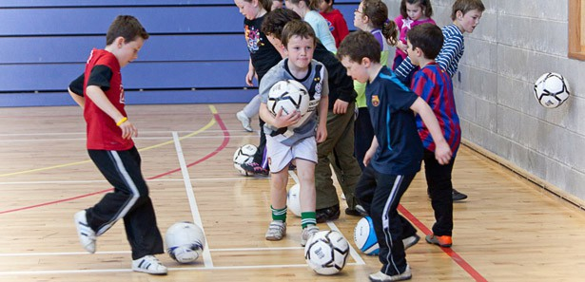
Okul Çağı Dönemi Çocuklarda;
Büyüme ve gelişmenin hızlı olduğu,
Besin öğesi gereksinimin yüksek olduğu,
Duygusal gelişim hızının arttığı,
Yaşam boyu sürecek davranışların kazanılmaya başlandığı bir dönemdir.

Slide 8
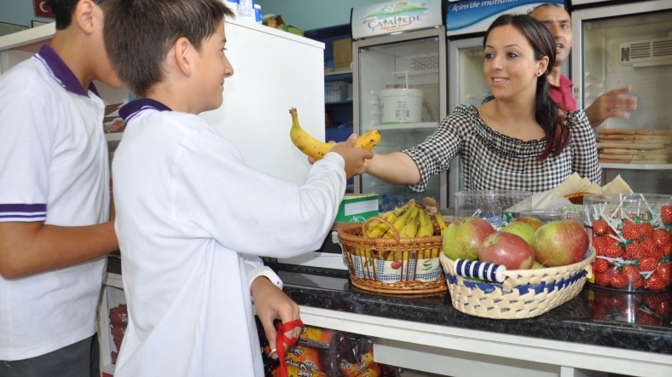
Günümüzde okul çocuklarına yönelik toplu beslenme hizmetlerine bakıldığında, okul kantinlerinin ve öğrencilerine sunulan yemekhane hizmetlerinin öğrencilerin beslenmesinde önemli rol oynadığı görülmektedir.

Slide 9
???
6-12 yaş grubunu kapsayan bu dönem bireyin hem fiziksel olarak büyüyüp geliştiği, kimlik kazandığı, hem de akademik ve mesleki birikimleri sağladığı yıllardır. (Soykan, Ş.)

Slide 10
En hızlı büyüme kızlarda 10-12, erkeklerde ise 11-14 yaşında başlar. Vücut ağırlığındaki artış yaklaşık 20 yaşına kadar, boy uzunluğundaki artık ise kızlarda 17 yaşına kadar, erkeklerde ise yavaşta olsa 20-22 yaşına kadar devam eder.

Slide 11
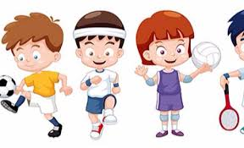
Büyüme sürecinde önemli miktarda enerjiye ihtiyaç vardır. Daha fazla protein Vitamin ve mineral alınması gerekir

Slide 12
Çocuklar sağlıklı büyüme ve gelişim için zengin bir beslenme programına ihtiyaçları vardır.
Enerji harcamaları ise, vücut ölçüsünün birimi başına yetişkinlerden oldukça yüksektir.

Slide 13
Spor yapmayan yetişkinlerin günlük enerji gereksinimleri kg ağırlık başına 35-40 kalori iken, çocuklarda bu kg ağırlık başına 80 kaloriye ulaşır.

Slide 14
Çocuklar günde kaç kalori tüketmeliler?

Slide 15
Okul Çağı Çocuklarda Günlük Alınması Önerilen Enerji (TÖBR,2004)
 | 7-9 yaş | 10-13
 | Kız/Erkek | Kız Erkek
Enerji Kkal/gün | 1742 | 1742 2445

Slide 16
Çocuklarda Görülen Başlıca Beslenme Sorunları:
Zayıflık veya şişmanlık,
Anemi (Kansızlık),
Vitamin yetersizliği,
İyot yetersizliği,
Diş çürükleri,
Obezite,
Metabolik sendrom (Soykan, Ş.)

Slide 17
Çocuklarda aşırı kilonun sebepleri
Aşırı beslenme
Yanlış beslenme
Tek yönlü beslenme

Slide 18
Okul çocuklarında yapılan araştırmalar çocukların çoğunun kahvaltı yapmadan okula gittiklerini göstermektedir. Yeni bir günün başlangıcında, bütün gece aç kalan vücudun, çalışma gücüne kavuşması için kahvaltı hayati bir öneme sahiptir.
Uzun süren açlıktan sonra kahvaltı edilmediğinde, çocuk güçsüz kalır, başı döner, yeterli besin alınmadığı için zihinsel faaliyetler özellikle dikkat, çalışma ve öğrenme yeteneği fazlaca etkilenmektedir. Bunu sonucunda çocuğun akademik başarısı etkilenerek okuldaki derslerde başarı düşmektedir. Çünkü, sabah kahvaltısında alınan karbonhidratlar ve protein özellikle beyin fonksiyonlarını olumlu yönde etkilemektedir. (Soykan, Ş., 2017)

Slide 19
Okul Çocuklarında Gün İçerisinde Alınması Önerilen Besin Miktarları
Besin Grupları | Miktar (Porsiyon)/Gün
Süt, peynir ve yoğurt gerekli olan protein, kalsiyum ve D vitamini | 2-3 porsiyon
Et, tavuk, balık, yumurta ve kuru fasulye (gerekli olan protein, demir, B vitaminleri ve bazı mineralleri sağlar) | 2-3 porsiyon
Ekmek, tahıl ve makarna (içeriğinde B vitamini, demir, mineral ve posa içerir) | 5-6 porsiyon
Sebzeler A vitamini, C vitamini, kompleks karbonhidratlar ve posa içerir | 3-4 porsiyon
Meyveler ise gerekli olan A, C vitamini, potasyum ve diğer mineralleri içerir. (Meyveler ayrıca karbonhidrat ve posa da içerir) | 2-3 porsiyon

Slide 20
Beslenmenin Hedefleri
Normal büyüme ve gelişimi sağlamak
Çeşitli besinlerden tüketmesini sağlamak
Bağımlı beslenmeden doğru bir bağımsız beslenme davranışına geçişini sağlamak
Okul başarısını arttırmak

Slide 21
Okul çocukları için sağlıklı beslenme önerileri:
Çocuğun günlük enerji gereksinimi fazla, midesi küçüktür. Bu nedenle günde en az 3 ana öğünlerle birlikte ara öğünler tüketilmelidir.
Ara öğünlerde sağlıklı besinler tercih edilmeli. Örneğin, meyve, yoğurt, süt, taze sıkılmış meyve suyu, peynirli sandviç, kek, börek, sütlaç, tost, muz, elma, kuruyemişler ve kurutulmuş meyveler tercih edilmelidir.
Gazoz ve şeker gibi diş sağlığını olumsuz etkileyen ara öğünlerden kaçınmak gerekir.

Slide 22
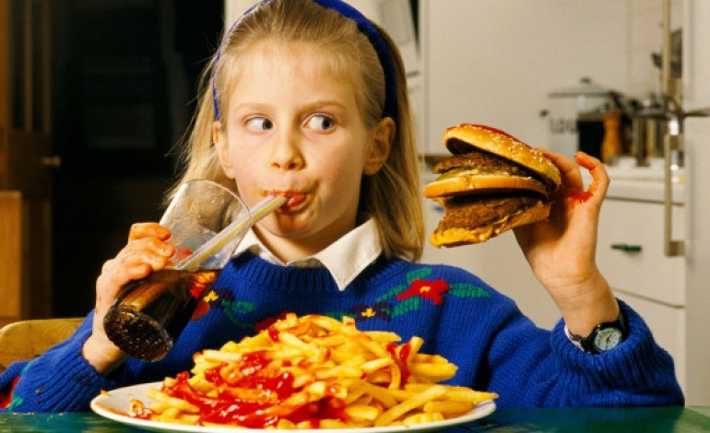
Yanlış beslenme alışkanlıklarına örnek

Slide 23
Okul çocukları için sağlıklı beslenme önerileri:
Haftada bir, iki kez kahvaltısına üzüm pekmezi eklemek onu daha kanlı ve enerjik olmasını sağlayacaktır.
Kahvaltıda meyve bulundurun, çocuğunuz bu yaşta kahvaltıda meyve yeme alışkanlığı kazanması önemli.
Onun çocuk olduğunu unutmayın, sık önerilmese de eğer çok isterse haftada bir kez sütlü mısır gevreği ekleyin
Çocuğunuz süt içmek istemiyorsa yerine yoğurt verin( meyveli yoğurt ).

Slide 24
Okul çocukları için sağlıklı beslenme önerileri:
Çocuğa sağlıklı büyüme ve gelişim için doğru beslenmenin yararı anlatılmalı ve çocuk doğru beslenme alışkanlığına sahip olmalıdır.
Fast-food türü (hamburger, sosisli, sucuklu ekmek..vb) sağlıksız yiyeceklerin tüketilmemesi gerekir.
Günün en önemli öğünü kahvaltı cocuklar mutlaka yapmalıdır.
Yeterli ve dengeli beslenmek besin çeşitliliğini artırmak için her öğünde 4 besin grubundan yenilmelidir

Slide 25
Eğitim Kurumlarında Satışı Uygun Olan Gıda ve İçecekler
Meyveler, çiğ tüketilebilen sebzeler (mevsimine uygun olarak), salatalar (zeytinyağı ve limon eklenebilir)
Kuru meyveler (30 g, ambalajlı, kaplamasız ve şeker katkısız – incir, kayısı, üzüm vb.)
Kuruyemişler (30 g, ambalajlı, soslanmamış, tuzsuz, kabuksuz – ceviz, fındık vb.)
İçme suyu (şeker veya tatlandırıcı eklenmemiş)
İçme sütü (UHT/Pastörize süt)
Taze sıkılmış meyve ve sebze suyu (şeker ilavesiz olmalı, 250 mL den büyük olmamalıdır)

Slide 26
Yoğurt (100-150 g, paketli)
Ayran (200 mL’lik paketli)
Peynir (pastörize)
Günlük haşlanmış yumurta
Çeşnili ekmekler (çeşnisi; sert kabuklu meyveler, kurutulmuş meyveler, yağlı tohumlar, baharat olan ekmekler)
Tam buğday ekmeği, tam buğday unlu ekmek, karışık tahıllı ekmek vb. ürünlerden yapılan aşağıdakileri içeren yağ eklenmemiş sandviçler;
-Yumurta veya peynir
-Turşu hariç taze domates, havuç, marul, biber vb. sebzeler
Doğal mineralli su
Şekersiz sakızlar

Slide 27
Kaynaklar
(Soykan, Şahin), Okul Çağı Çocuklarda Obesite ve Sağlıklı Beslenme, https://www.sabah.com.tr/saglik/2017/07/06//
(TÖBR,2004)
ŞANLIER, Nevin, Köksal Eda;( Okul Çağı Çocuklarda Beslenmenin Önemi

Slide 28
Milli Eğitim Bakanlığı, okullarda kantin, kafeterya, büfe, çay ocağı gibi yerlerde satışı yapılacak gıda ve içecekleri güncelleyerek, bir genelge ile duyurdu. 2016-2017 eğitim-öğretim yılında uygulamaya konulacak genelgeye göre, okul kantinlerinde satılamayacak gıdalar arasında kızartma, cips, çikolata, gofret, şeker, kek ve tatlandırıcılı içecek gibi birçok ürün bulunuyor.

Slide 29
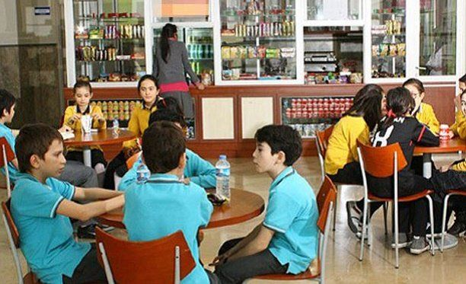

Slide 30
İlköğretim ve ortaöğretim yaş grubundaki çocuklarda enerji yoğunluğu yüksek atıştırmalıkların ve içeceklerin, hızlı-hazır besinlerin tüketim sıklığı ve miktarındaki artışın sağlık besin seçimi ve dengesiz beslenmeye bağlı hastalık ve risklerini artırdığı rapor edilmektedir. Yetersiz ve dengesiz beslenmeye bağlı olarak ortaya çıkan şişmanlık, zayıflık, kemik/diş sağlığı bozuklukları, çeşitli vitamin ve mineral yetersizlikleri gibi rahatsızlıkların yetişkinlik döneminde görülen bazı kronik hastalıklara (kardiyovasküler hastalıklar, diyabet, bazı kanser türleri vb.) zemin oluşturduğu bilinmektedir.

Slide 31
Eğitim Kurumlarında Satışı Uygun Olmayan Gıda ve İçecekler
Enerji içecekleri, gazlı içecekler, aromalı içecekler (soğuk çay, ice tea), kolalı içecekler, aromalı doğal mineralli içecek, aromalı şurup, aromalı içecek tozu, aromalı su, meyveli içecek, meyveli içecek tozu, meyveli doğal mineralli içecek, yapay soda, meyveli şurup, sporcu içecekleri, sporcu suları, meyve nektarı, meyve suyu konsantresi
Kızartmalar
Cipsler (patates, mısır, şekillendirilmiş vb.), gevrek çerezler

Slide 32
* Tüm çikolata türleri (ayrı satılan veya ürünlere eklenmiş, damla çikolata, sürülebilir çikolata ve çikolata kaplanmış olanlar dâhil), gofretler (sade, dolgulu, kaplamalı vb.)
Tüm şeker ve şekerleme türleri (jöle şekerleme, sert şekerlemeler, yumuşak şeker, dolgulu-dolgusuz, kaplamalı, draje, tüm lolipoplar vb.)
Guarana, guarana özü, eklenmiş kafein içeren ürünler
Kremalı, çikolata dolgulu, jöleli, kekler ve pastalar (yaş pastalar, ekler, kruvasan, donut, parfe, mozaik pasta, muffin, cupcake vb.)
Hamurlu, şerbetli tatlılar (kuru baklava dahil)
Tatlandırıcı içeren yiyecek ve içecekler
Krema, hindistan cevizi sütü ve kreması
Çay ve kahve tarzı içecekler (liseler hariç)

Slide 33
Aşağıdaki Kriterleri Sağladıklarında Satışı Uygun Görülen Ambalajlı Gıdalar
(kek, bisküvi, kraker, çeşnili/aromalı yoğurtlar vb.) ve İçecekler (çeşnili/aromalı sütler, meyve suyu vb.);

Slide 34
Aşağıdaki Kriterleri Sağladıklarında Satışı Uygun Görülen Atıştırmalık
Poğaça, sade kek,
Tuzlu hamur işleri
Et ürünleri (Köfteler nugatlar, burgerler)
İşlenmiş etler (salam pastırma sucuk

